Slide 1
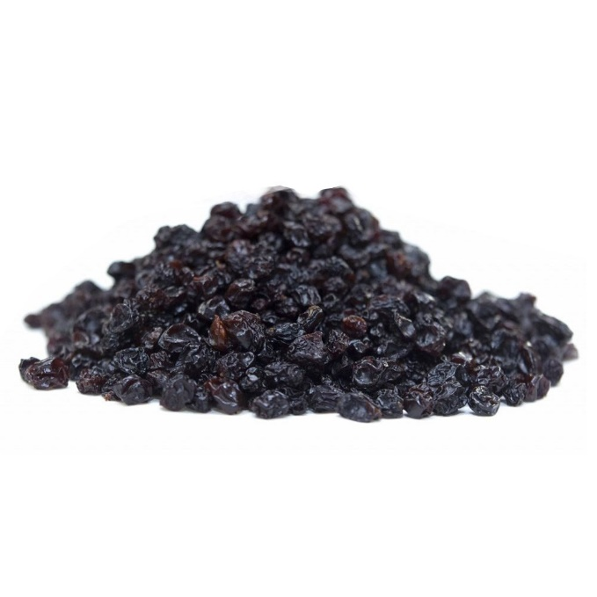
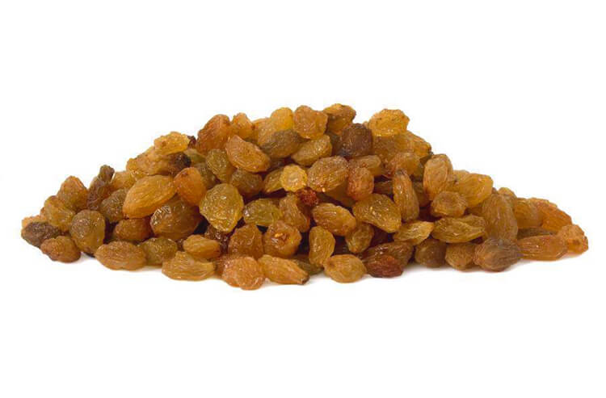
Η σταφίδα: Ένα τοπικό προϊόν.
Ομάδα: Άραβες

Slide 2
Η σχέση της σταφίδας με την αχαϊκή ιστορία.
Η σταφίδα σχετίζεται με την αχαϊκή ιστορία οικονομικά καθώς τα παλαιοτέρα χρονιά η σταφίδα αποτελούσε μεγάλο πλούτο για την Πάτρα. Οι αρχαίοι αποξήραιναν τα σταφύλια κι έτσι δημιουργούσαν την σταφίδα. Επίσης έχουν αναφερθεί και από αρχαίους συγγραφείς με την παροιμία <<ανθρώπου γέροντος ασταφίς η κεφαλή>> που χαρακτηρίζει την κατάσταση των σταφίδων. Στη σύγχρονη ιστορία της Αχαΐας, η καλλιέργεια της σταφίδας, έχει παίξει σημαντικό ρόλο στην οικονομία και στον πολιτισμό της περιοχής.

Slide 3
Η αρχή της καλλιέργειας της σταφίδας στην Αχαΐα.
Η καλλιέργεια της σταφίδας στην Αχαΐα έχει αρχαίες ρίζες και ανάγεται σε αρχαίες εποχές. Σύμφωνα με τον Αριστοτέλη οι πρώτες μαρτυρίες για την ύπαρξη της καλλιέργειας της σταφίδας στην βόρεια Πελοπόννησο υπήρχαν από τον 4^{ο} αιώνα π.Χ.

Slide 4
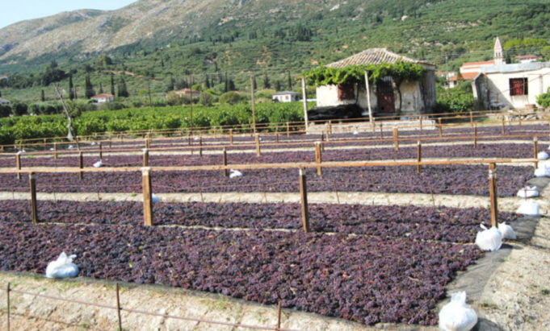
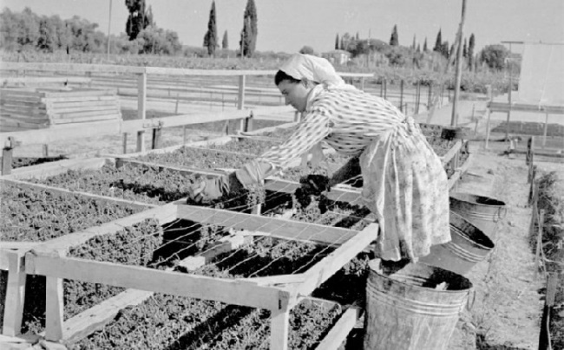
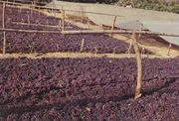
Η επίδραση της σταφίδας στην τοπική οικονομία τότε και τώρα.
Η σταφίδα είχε επίδραση στην τοπική οικονομία παλαιότερα. Πιο συγκεκριμένα κατά την διάρκεια του 19^{ου} αιώνα μ.Χ. σημειώθηκε ραγδαία αύξηση της παραγωγής της επειδή καταστράφηκαν οι γαλλικοί αμπελώνες από την φυλλοξήρα (ασθένεια αμπελιών). Από τις εξαγωγές της σταφίδας οι παραγωγοί απόλαυσαν υψηλά εισοδήματα με αποτέλεσμα το Αίγιο, η Πάτρα, ο Πύργος και η Κορινθία να ακμάσουν. Επιπλέον το κράτος τότε στηριζόταν στα έσοδα από την φορολογία της σταφίδας Τώρα όμως λόγω των υπόλοιπων προϊόντων που έχουν ανακαλυφθεί έχει μειωθεί κατά πολύ η παραγωγή της.

